Slide 1

স্বাগতম

Slide 2
রোমা আক্তার
নারান্দী উচ্চ বিদ্যালয়
সহকারী শিক্ষক(কম্পিউটার)
পাকুন্দিয়া,কিশোরগঞ্জ।

Slide 3
শ্রেণী -৭ম
বিষয়-সাধারণ বিজ্ঞান
অধ্যায়-এয়োদশ
সময়-৫০মিনিট

Slide 4
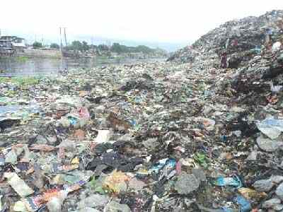

Slide 5
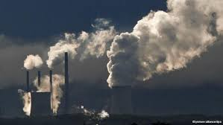

Slide 6
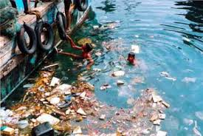

Slide 7
আজকের পাঠ
প্রাকৃতিক পরিবেশ এবং দূষণ|

Slide 8
এই পাঠ শেষ শিক্ষার্থীরা-
১। পরিবেশ দূষণ কি ব্যাখা করতে পারবে।
২। পরিবেশের উপাদান সমূহ দূষনের কারণ
বর্ণনা করতে পারবে।
৩। পরিবেশ দূষণের প্রভাবে কিকি সমস্যা
হচ্ছে তা চিহ্নিত করতে পারবে।
৪। পরিবেশ দূষণ রোধে কি কি পদক্ষেপ
নেওয়া দরকার চিহ্নিত করতে পারবে।

Slide 9
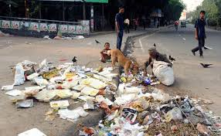

Slide 10
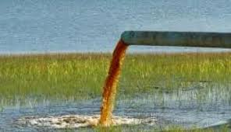

Slide 11
খোলা জায়গায় ময়লা

Slide 12
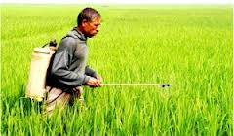
কীটনাশক প্রয়োগ

Slide 13
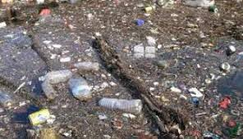
প্লাস্টিকওপলিথিনের স্তুপ
মাটি দূষণ

Slide 14
মিলের কালো ধোঁয়া

Slide 15
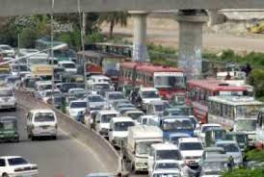
যানবাহনের ধোঁয়া
বায়ু দূষণ

Slide 16
পরিবেশ দূষণ এর ফলে
কিকি সমস্যার সৃষ্টি হচ্ছে তা নিম্ম রূপঃ-

Slide 17
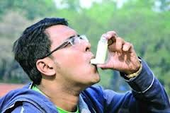
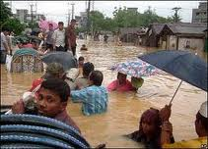


নীচু জমি সমুদ্রে ডুবে যাবে
শ্বাস কষ্ট

Slide 18
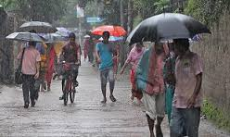
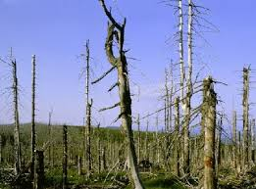
এসিড বৃষ্টি

Slide 19
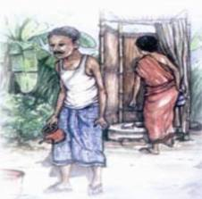
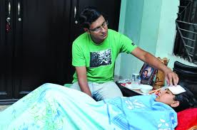
ডায়রিয়া
টাইফয়েড
পানি দূষণের কারনে হয়ে থাকে

Slide 20
পরিবেশ দূষণপ্রতিরোধের
উপায় সমূহঃ-

Slide 21
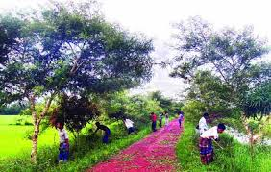
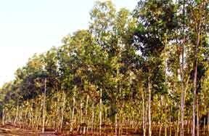
রাস্তার দুই পাশে গাছ লাগানো
বনায়ণ সৃষ্টি

Slide 22
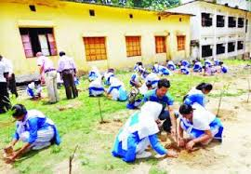
বিদ্যালয়ের মাঠেগাছ লাগানো

Slide 23
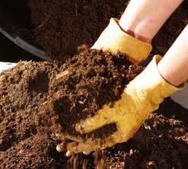
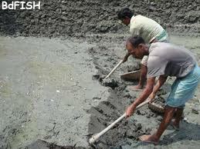
কম্পোট সার প্রয়োগ
গোবর সার প্রয়োগ

Slide 24
দলীয় কাজ-
১- গোলাপ---তোমার আশেপাশের এলাকা কিকি ভাবে দূষিত হচ্ছ তা লিপিবদ্ধকর ।
২-শাপলা---কোন কোন পদক্ষেপ গ্রহনের মাধ্যমে পরিবেশ দূষণ রোধকরা যায় তা লিপিবদ্ধ কর।

Slide 25
মূল্যায়ন
বায়ু দূষণের ৩টি কারণ লিখ ?
বায়ু দূষণ রোধে ৩ টি উপায় লিখ?

Slide 26
বাড়ির কাজঃ-
তোমার আশেপাশের পরিবেশ দূষণ রোধে কিকি পদক্ষেপ নেওয়া যায় তা লিপিবদ্ধ কর।

Slide 27

ধন্যবাদ

